Slide 1












Інтелектуальна гра
«Клуб мудрої сови»

Slide 2
Перший конкурс
«Розминка»

Slide 3
Фігура, яка складається з двох променів, які виходять з однієї точки?
А) відрізок;
Б) кут;
В) трикутник;
Г) многокутник.
Які не бувають цифри?
А) арабські;
Б) римські;
В) парні;
Г) латинські.
Які не бувають дроби?
А) десяткові;
Б) звичайні;
В) мішані;
Г) штучні.
Прилад для вимірювання кутів?
А) мікроскоп;
Б) циркуль;
В) лінійка;
Г) транспортир.
Ансамбль із п’яти виконавців?
А) дует;
Б) квартет;
В) квінтет;
Г) тріо.
Число, яке записують під рискою дробу?
А) займенник;
Б) чисельник;
В) числівник;
Г) знаменник.
Кінець першого
конкурсу

Slide 4
Другий конкурс
«Математичне
мереживо»

Slide 5
Знайдіть числа, яких не вистачає у ланцюжку обчислень:

Slide 6
Знайдіть числа, яких не вистачає у ланцюжку обчислень:

Slide 7
Третій конкурс
«Художники»

Slide 8
Накресліть на координатній площині замкнену ламану, послідовними вершинами якої є точки з координатами:
(-6;1), (-5;-2), (-9;-7), (-9;-8), (-5;-8),
(-1;-5), (3;-4), (5;-1), (8;1), (9;3), (2;2), (4;6), (3;11), (2;11), (-2;6), (-2;2), (-4;4), (-5;4), (-6;3), (-6;2), (-7;2), (-6;1)
Відповідь

Slide 9
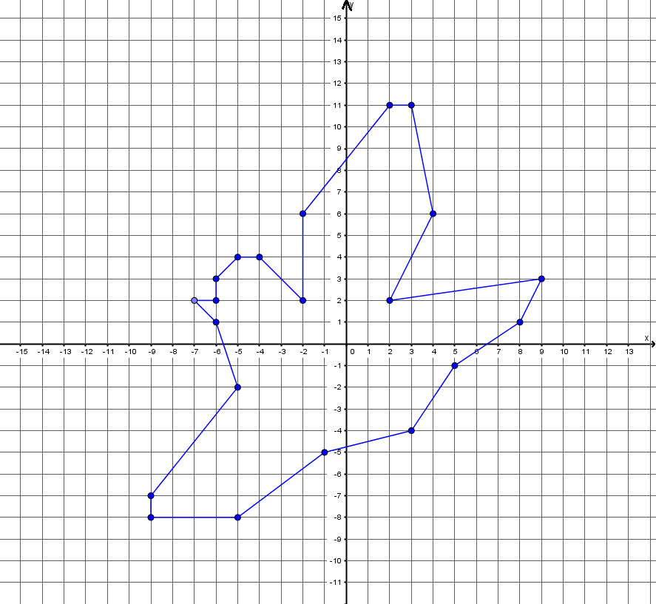

Slide 10
Накресліть на координатній площині замкнену ламану, послідовними вершинами якої є точки з координатами:
(-4;8), (-5;7), (-5;6), (-6;5), (-5;5), (-5;4), (-7;0), (-5;-5), (-1;-7), (3;-7), (9;-2), (13;-2), (14;-1), (6;1),(8;4), (15;7), (3;8), (2;7), (0;3), (-1;3), (-2;4), (-1;6), (-2;8), (-4;8)
Відповідь

Slide 11
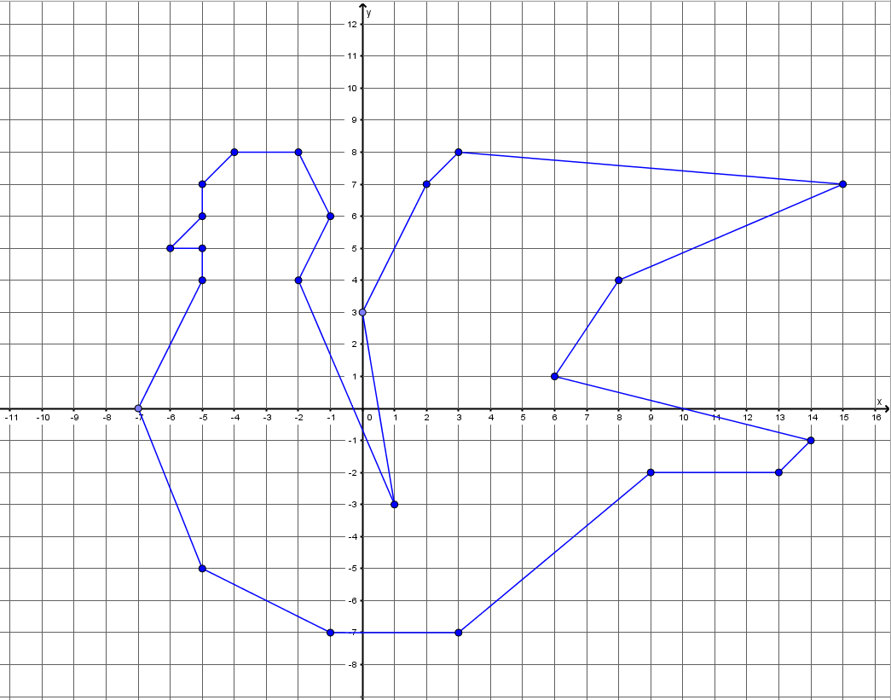

Slide 12
Четвертий конкурс
«Щаслива рука»

Slide 13
1
2
3
4
5
6
7
8
9
10
11
12
13
14
15
16
17
18
19
20
21
22
23
24
25

Slide 14
Як називають будівлю, яку діти швидко зображують за допомогою прямокутників і трикутника?
Будинок
Стоп

Slide 15
З Києва у Одесу виїхав автобус зі швидкістю 80 км/год. Назустріч йому вийшов автобус зі швидкістю 70 км/год. На якій відстані один від одного вони будуть за годину до зустрічі?
150 км
Стоп

Slide 16
На поверхні ставка росте латаття. Площа, яку воно займає, з кожним днем подвоюється. Весь ставок заріс лататтям через 20 днів. Через скільки днів заросла половина ставка?
Через 19 днів
Стоп

Slide 17
Літаком можна долетіти від Києва до Пекіна за 9 годин, швидким потягом доїхати за 9 діб. У скільки разів швидше долетіти літаком, ніж доїхати потягом?
У 24 рази
Стоп

Slide 18
Скільки сотень у сорока восьми десятках?
4 сотні
Стоп

Slide 19
Маса бегемота 1800 кг. Скільки бегемотів може відвезти машина вантажопідйомністю 5 тонн?
2 бегемота
Стоп

Slide 20
Щука важить стільки, скільки важить 1 кг і півщуки. Скільки важить щука?
2 кг
Стоп

Slide 21
Який знак потрібно поставити між двійкою і трійкою, щоб отримати число, більше від двох і менше від трьох?
Кому 2,3
Стоп

Slide 22
Кравець має сувій сукна довжиною 16 м, від якого він відрізає щодня по 2 м. На який день він відріже останній шматок?
На 7-мий день
Стоп

Slide 23
Півень, стоячи на одній нозі важить 5 кг. Скільки він буде важити, стоячи на двох ногах?
5 кг
Стоп

Slide 24
У батьків 6 синів. Кожен має сестру. Скільки всього дітей у сім’ї?
7 дітей
Стоп

Slide 25
Каталися 2 синів на триколісних велосипедах, а батько на двоколісному. Скільки всього було коліс?
8
Стоп

Slide 26
Вовк і Лисиця змагалися з бігу. Хто зайняв перше місце, якщо відомо, що Вовк був одним із першим, а Лисиця передостанньою?
Лисиця
Стоп

Slide 27
Коли доба коротша: взимку чи влітку?
Однакова
Стоп

Slide 28
Дід, бабка, онучка, собачка Жучка, кішка, мишка тягли-тягли і витягли ріпку. Скільки очей побачило ріпку?
12
Стоп

Slide 29
Відрізок, який сполучає вершину трикутника із серединою протилежної сторони?
Медіана
Стоп

Slide 30
Скільки років дванадцятирічній дівчинці було 4 роки назад?
8
Стоп

Slide 31
Промінь з початком у вершині кута, який ділить цей кут на два рівні кути?
Бісектриса кута
Стоп

Slide 32
На двох руках 10 пальців. Скільки пальців на 10 руках?
50
Стоп

Slide 33
Знайти два такі числа, добуток яких 24 і частка від ділення більшого числа на менше також 24.
24 і 1
Стоп

Slide 34
Троє коней пробігли шлях 30 км. Скільки пробіг кожний кінь?
30 км
Стоп

Slide 35
Іванко додав два натуральних числа, а Оленка перемножила ці числа. Отримали один і той же результат. Що це за числа?
2 і 2
Стоп

Slide 36
Скільки вух у трьох корів?
6
Стоп

Slide 37
У колесі 10 спиць. Скільки проміжків між ними?
10
Стоп

Slide 38
Екіпаж, запряжений трійкою коней, проїхав за 1 годину 15 км. З якою швидкістю біг кожний кінь?
15 км/год
Стоп

Slide 39
П’ятий конкурс
«Хто швидше?»

Slide 40
Перше запитання
За 3 хвилини колоду розпиляли на півметрові, причому кожне розпилювання займало одну хвилину. Знайти довжину колоди.

Slide 41
Друге запитання
З-під тину видно 6 пар кінських ніг. Скільки цих тварин у дворі?

Slide 42
Третє запитання
Виписано підряд всі числа від 1 до 99. Скільки разів написана цифра 5?

Slide 43
Четверте запитання
З трьох однакових на вид колець одне трохи легше від двох інших (два інших мають однакову вагу). Як виявити це кільце за допомогою тільки одного зважування?

Slide 44

П’яте запитання
Обчисліть
$$(5,6∙\frac{5}{6}−3\frac{1}{3}:\frac{5}{6}+4,7)∙0.$$

Slide 45
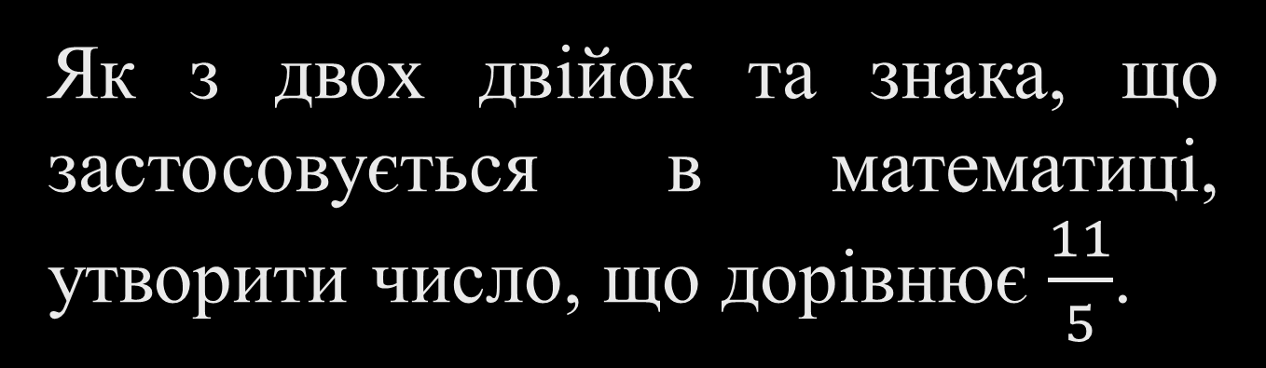
Шосте запитання
Як з двох двійок та знака, що застосовується в математиці, утворити число, що дорівнює $\frac{11}{5}$.

Slide 46
Шостий конкурс
«Математики
серед нас»

Slide 47
Перше запитання
У кого з українських художниць першим заробітком було репетиторство з математики?
Катерина Білокур
Євгенія Гапчинська
Марія Примаченко
Тетяна Яблонська

Slide 48
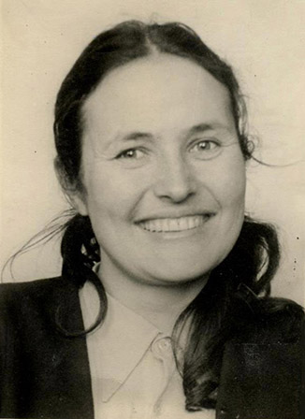

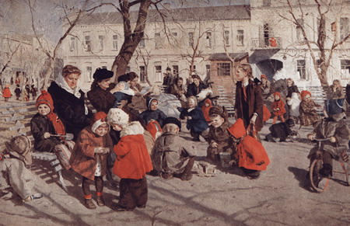
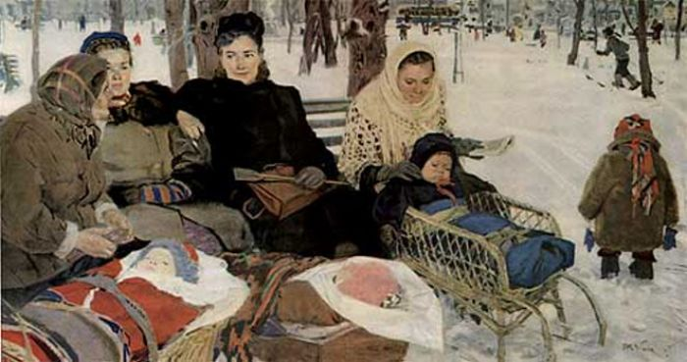
Тетяна Яблонська
Відома українська художниця, перші заробітки їй давало репетиторство з математики. Відомі полотна: “Хліб”, “Перед стартом”, “Льон”, “Весна”, …

Slide 49
Друге запитання
Хто з актрис в школі мав прізвисько Арифметика?
Ольга Сумська
Любов Поліщук
Людмила Гурченко
Ганна Кошмал

Slide 50
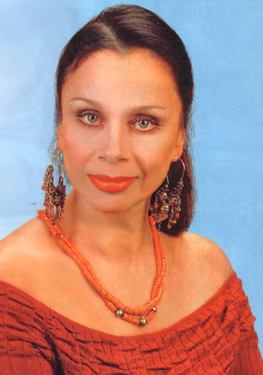
Любов Поліщук
З 4 класу і до закінчення школи в неї було прізвисько Арифметика, але виключно завдяки однойменній пісеньці, яку вона співала на міському конкурсі, де посіла перше місце. Стала вона відомою актрисою.

Slide 51
Третє запитання
Який професор математики Оксфорського університету писав дитячі книжки?
Чарльз Людовідж Доджсон
Джеймс Мюррей
Роджер Бекон
Джон Флемстід

Slide 52
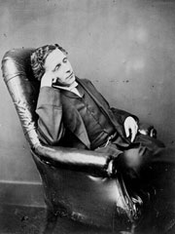
Чарльз Людовідж Доджсон
Більше відомий під ім’ям Льюїса Керролла. Професор математики Оксфорського університету писав дитячі книжки. Найбільш відомі з них: “Аліса в країні чудес”, “Аліса в Задзеркаллі”, присвятив дочці декана Генрі Ліддела, яку звали Алісою.

Slide 53
Четверте запитання
Хто з співаків закінчив факультет прикладної математики Ленінградського університету?
Потап
Борис Гребенщиков
Валерій Меладзе
Іван Дорн

Slide 54
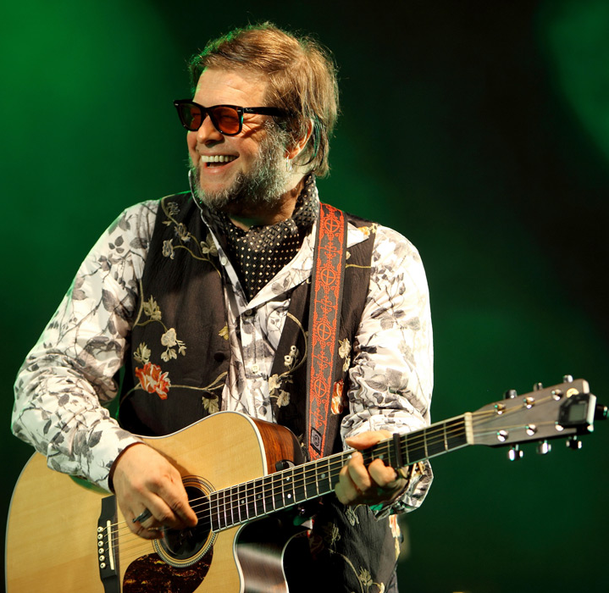
Борис Гребенщиков
Соліст групи “Акваріум”. Закінчив факультет прикладної математики Ленінградського університету. Прихильникам рок-н-ролу, які не розуміли для чого такому талановитому співаку треба було закінчувати математичний факультет, сказав: “В мене були гарні вчителі математики, безоглядно віддані своїй справі, які навчили мене правильному підходу до обробки інформації.”

Slide 55
Шостий конкурс
«Так або ні»

Slide 56
Сьомий конкурс
«Математичний
крокодил»

Slide 57
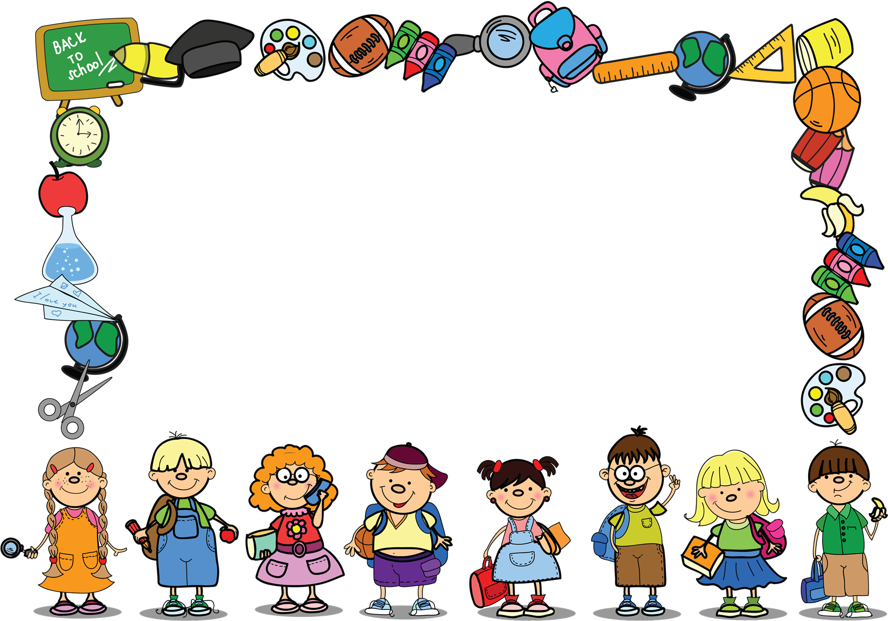


Slide 58

До нових зустрічей!
Дякую за увагу!

